Slide 1
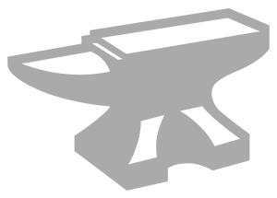
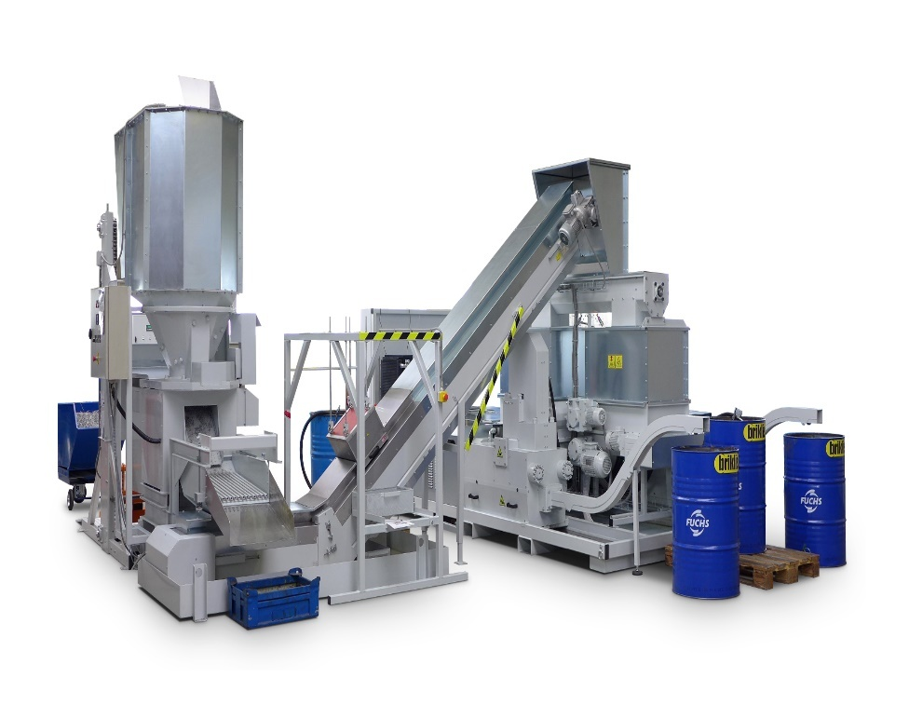
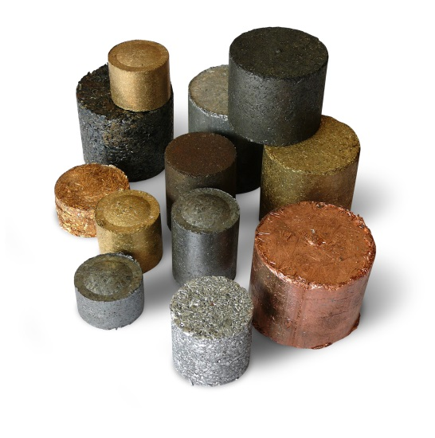
Výrobní program
BRIKLIS, spol. s r.o. Malšice, je výrobce briketovací technologie pro řešení odpadového hospodářství v průmyslu
dřevozpracujícím
papírenském
v zemědělství
strojírenském
automobilovém
leteckém
hutním

Slide 2
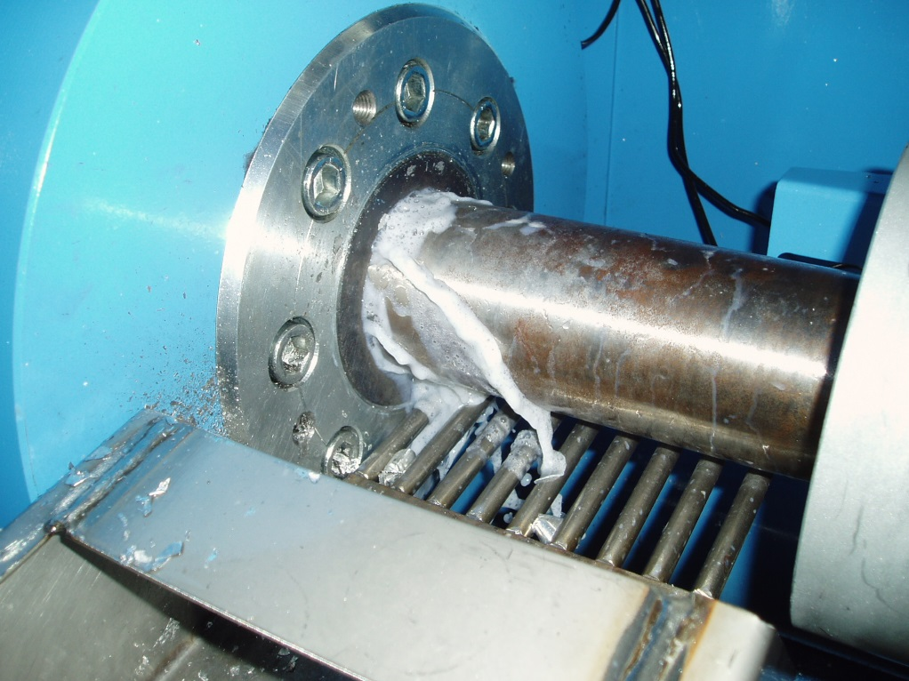
Víte, že ... ?
Briketovací lis vylisuje až 20% chladicí kapaliny z kovových třísek.
třísky obsahují až 22 % chladicích kapalin
brikety obsahují méně než 2% chladicích kapalin
cena chladicí kapaliny 100 Kč/kg
úspora 20 Kč/kg briket
návratnost investice do 1 roku

Slide 3
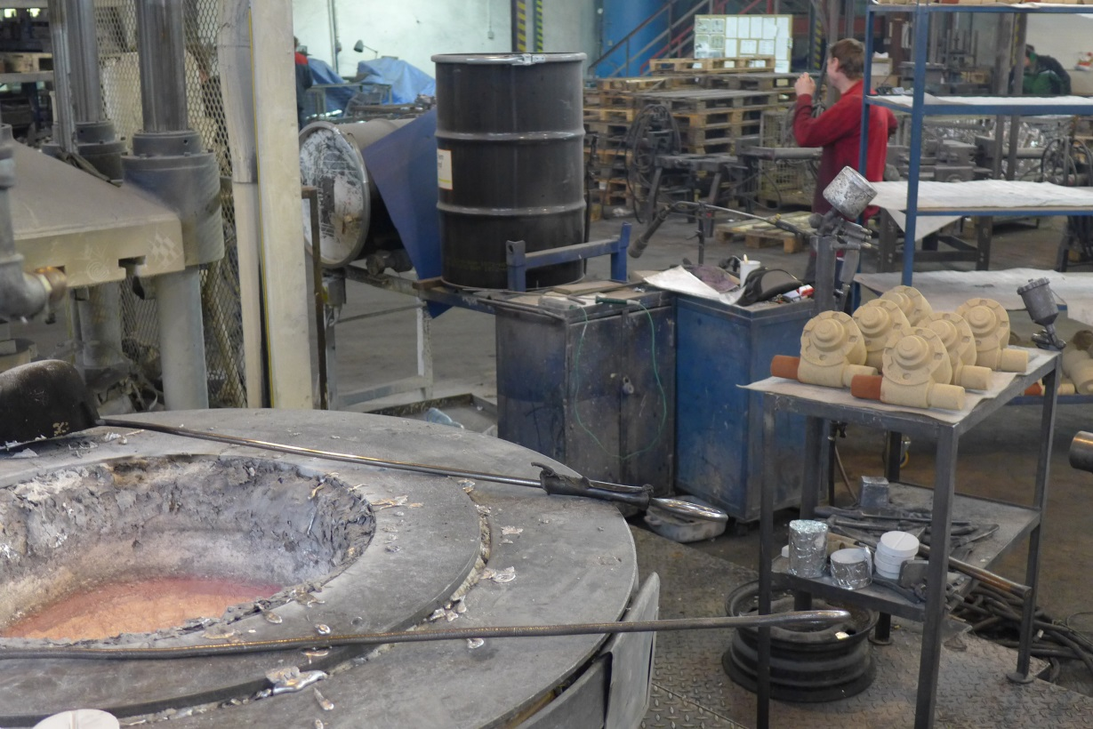
Víte, že ... ?
Optimální umístění lisu pro zpracování hliníkových třísek je ve slévárně, která obrábí vlastní odlitky.
brikety nahradí nakupovanou surovinu
cena surového hliníku 70 Kč/kg
při použití briket je úspora 35 Kč/kg
návratnost investice do 6 měsíců

Slide 4
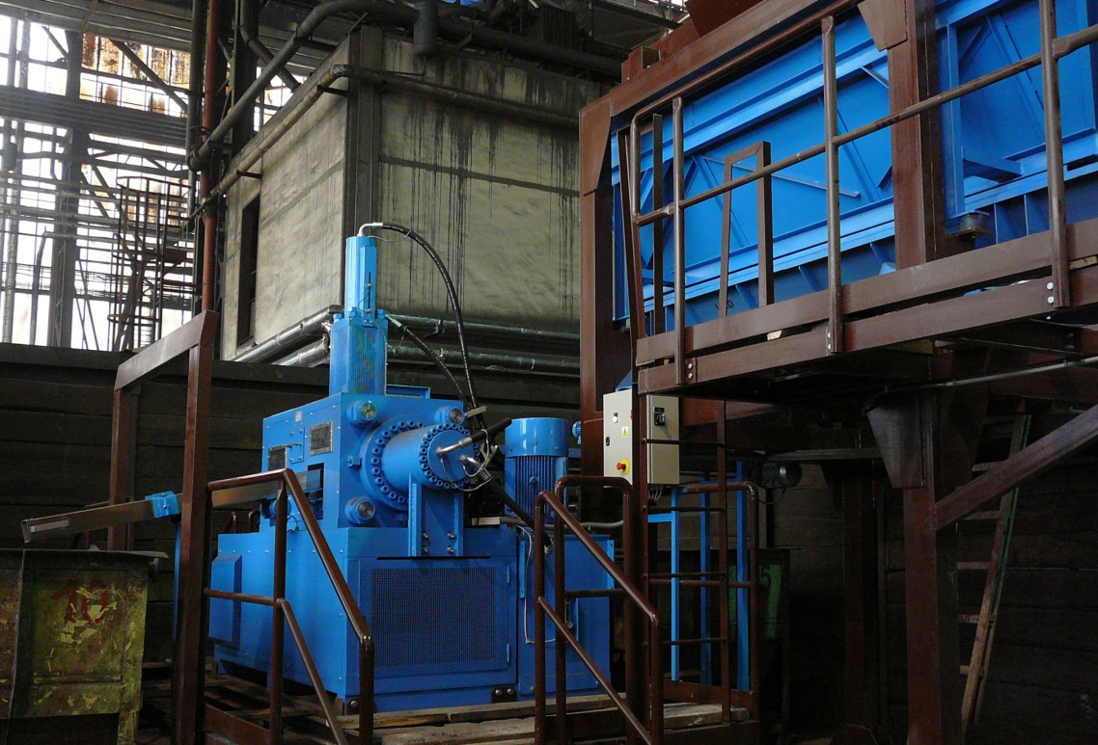
Víte, že ... ?
Při tavení neslisovaných ocelových třísek dochází ke ztrátám železa v kalech z filtrace zplodin za 27 000 000 Kč ročně.
brikety mají malou plochu, nedochází k oxidaci
brikety umožňují recyklaci
brikety zvyšují výtěžnost tavby až o 15%
návratnost investice do 1 roku

Slide 5
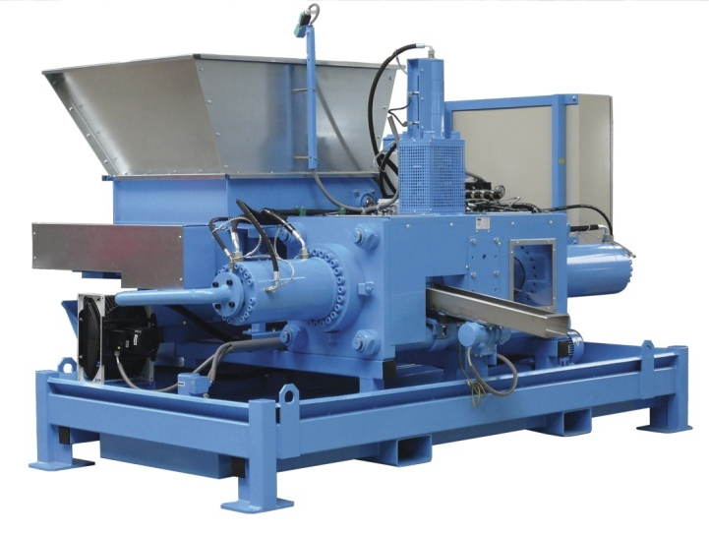
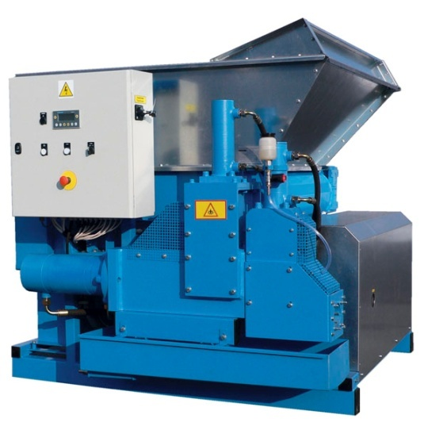
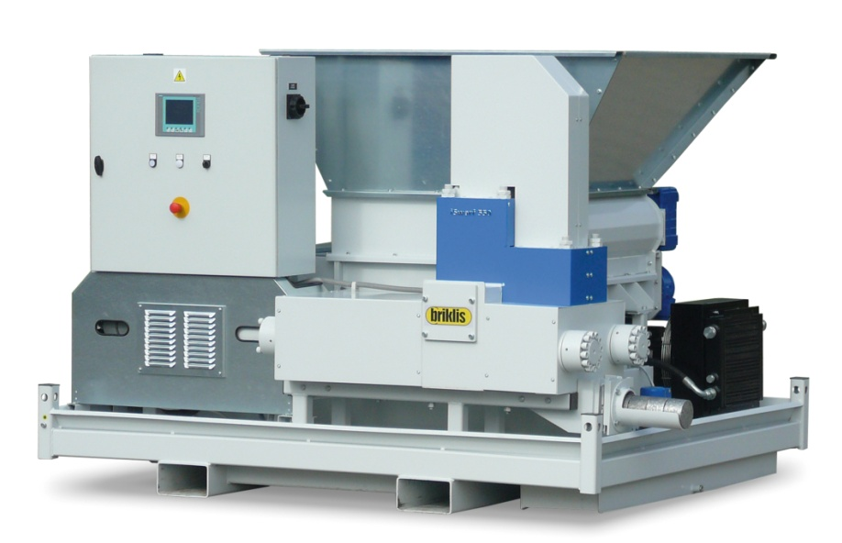
Cíle inovace ...
BrikStar METAL
BrikStar CM
zvýšit výkon oproti instalovanému příkonu
udržet kvalitu briket z lisů METAL
lisovat třísky z ocelí a barevných kovů
snížit hmotnost oproti lisům METAL
zvýšit konkurence schopnost
iSwarf

Slide 6
Inovační změny …
zvýšit výkon oproti instalovanému příkonu
Hydraulický agregát využívá systém dvoustupňového čerpadla
Optimalizace lisovací ho cyklu
lisovat třísky z ocelí a barevných kovů
Řešení nové konstrukce lisovacího rámu umožňuje zvýšení lisovací síly až 1000 kN
udržet kvalitu briket z lisů METAL
Unikátním řešením zesilovače tlaku je zajištěn pracovní tlak 400 bar bez speciálních vysokotlakých hydraulických čerpadel, rozvaděčů a hadic
zvýšit konkurence schopnost
Nové řešení lisovacího rámu umožnilo zabudovat vystrkování briket z lisu
Optimalizací lisovacího cyklu a unikátním řešením zesilovače tlaku došlo k výraznému zkrácení pracovního cyklu a tím zvýšení výkonu
Umístění briketovacího lisu v záchytné vaně s instalovaným čerpadlem zachycených kapalin
snížit hmotnost oproti lisům METAL
Zvýšení pracovního tlaku umožnilo snížit průměr válců o 22%
Optimalizací lisovacího cyklu byl snížen příkon stroje

Slide 7
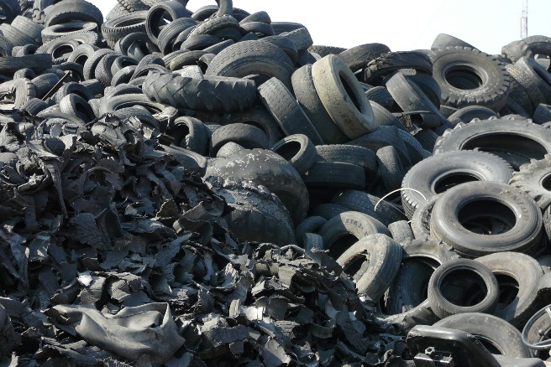
Nezůstáváme na jednom místě, jdeme kupředu
Inovace briketovacích lisů umožnila spolupráci s jinými podnikatelskými subjekty
Hedwiga Group, instalace v Anglii
Technologii PTR – pomalý termický rozklad organických odpadních materiálů pro výrobu elektrického proudu
Zpracováváme pevný zbytek (drátky z pneumatik)
do briket.

Slide 8
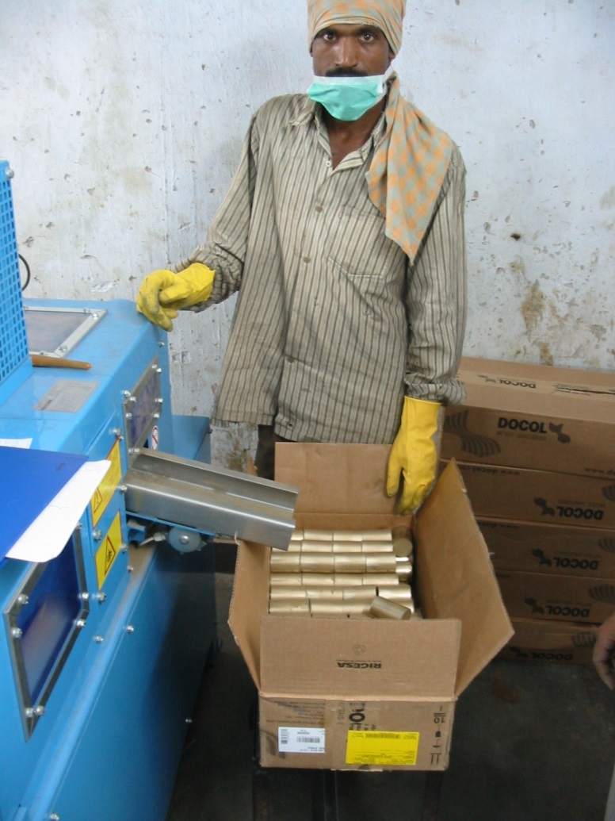
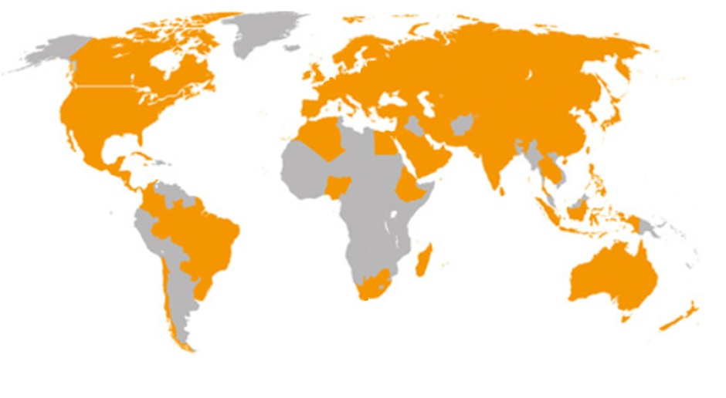
Nezůstáváme na jednom místě, jdeme kupředu
Pronikáme do všech koutů světa

Slide 9
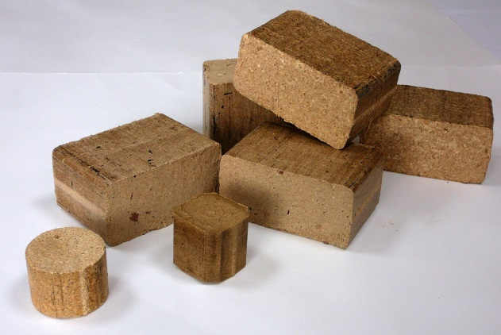
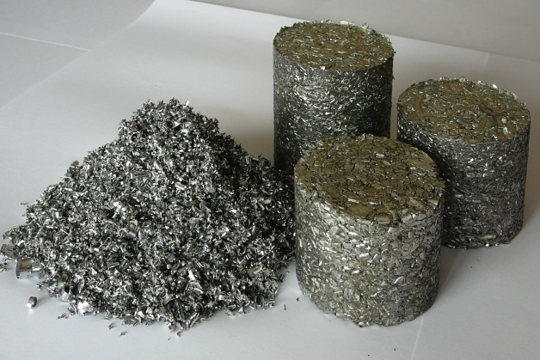
Globální přínos
Vyrobili jsme 3 321 lisů schopných lisovat dřevěné piliny s celkovým výkonem
178 995 kg/hod s výhřevností 18,5 MJ/kg.
Přepočteno na výkon to činí 919 MW.
Temelín má výkon 1000 MW.
Vyrobili jsme 192 lisů na kov s kapacitou 25 200 kg/hod.
Je to 200 000 t za rok.
Spotřeba slévárenského hliníku v ČR je 180 000 t za rok.

Slide 10
Globální přínos
Jsme hrdí na naše výrobky, protože jejich využití přispívá k šetření surovin a ke zmenšení množství odpadu kolem nás.
Věříme, že chování lidí i firem bude citlivé a zároveň šetrné k životnímu prostředí a briketovací lis se stane samozřejmou součástí každého provozu.
Briklis spol. s r.o.

